Slide 1
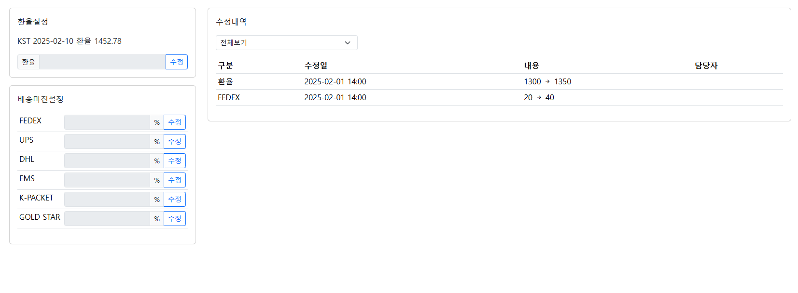
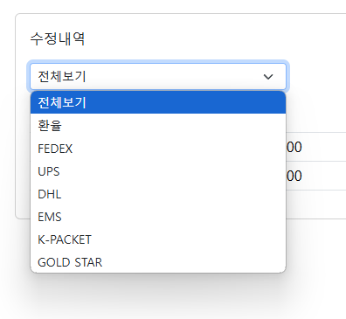
1
3
4
2
모든 수정버튼 토글로 작동 수정버튼 클릭 버튼 텍스트 수정완료로 변경, 인풋박스 입력가능
각 배송사 마진 설정
현재까지 관리자가 수정했던 내역 (노출수량필터추가 기본값 10)
필터

